Slide 1
PYTHON 数据分析编程 · 课程项目汇报
无人设备锂离子电池
健康评估与剩余寿命预测
SOH 75%
从 636 个放电循环，到可决策的寿命判断
NASA PCoE · 4 块电池 · 636 个放电循环 · 24 ℃ 恒温
第【X】组 组长：【姓名】 组员：【姓名】 【姓名】
2026 年 10 月
Notes:
[00:00–00:15] 各位老师、同学好，我们是第【X】组。我们的题目是电池健康评估与剩余寿命预测，要回答两个问题：还能用多久，这个判断有多可信。

Slide 2
01
01 / 问题
一块电池还能用多久？这个判断可信吗？
衰减先缓后急，个体差异近 2 倍
同一批电池的衰减速率 2.8—5.1 mAh/循环，换早了浪费、换晚了可能断电
1.8×
衰减速率差异
常规做法只看循环数
2.79 vs 5.06 mAh/循环
B0018 只有 132 循环，却最早跌破 80% SOH
45
我们只用前 45 个循环
建模只用前 N 个循环
预测第 46—150 循环，并给出可信区间
模拟投运初期就要判断
第 45 循环时，这块电池还能用多久？—— 我们要给出寿命，也给出 95% 区间。
题目三 · 无人设备电池健康评估与剩余寿命预测
02 / 12
Notes:
[00:15–00:35] 锂电池衰减先缓后急，个体差异接近两倍。所以不能按循环数换电池。我们的设定是：只用前 45 个循环，判断寿命，并给出区间。

Slide 3
02
02 / 数据与方法
636 个循环，4 块电池，一条链路
电池 | 循环数 | 第 45 循环 SOH | 平均衰减
B0005 | 168 | 95.4% | 3.22
B0006 | 168 | 86.1% | 5.06
B0007 | 168 | 95.5% | 2.79
B0018 | 132 | 86.7% | 3.68
清洗
01
识别并替换 4 个容量再生尖峰，不删任何循环
02
建模
二次回归 / 双指数 / 对数高斯过程，同一口径对比
03
验证
跨电池留一验证，检验能否迁移到新电池
平均衰减单位：mAh/循环；SOH 以初始容量为基准。
全项目统一口径
训练 第 1—45 循环 · 评估 第 46—150 循环 · 寿命终点 1.50 Ah（75% SOH）
题目三 · 无人设备电池健康评估与剩余寿命预测
03 / 12
Notes:
[00:35–00:55] 数据是 4 块电池 636 个循环。第 45 循环时，慢衰减的还有 95% 的 SOH，快的已到 86%。链路三步：清洗、建模、跨电池验证。口径统一：训练 1 到 45，评估 46 到 150。

Slide 4
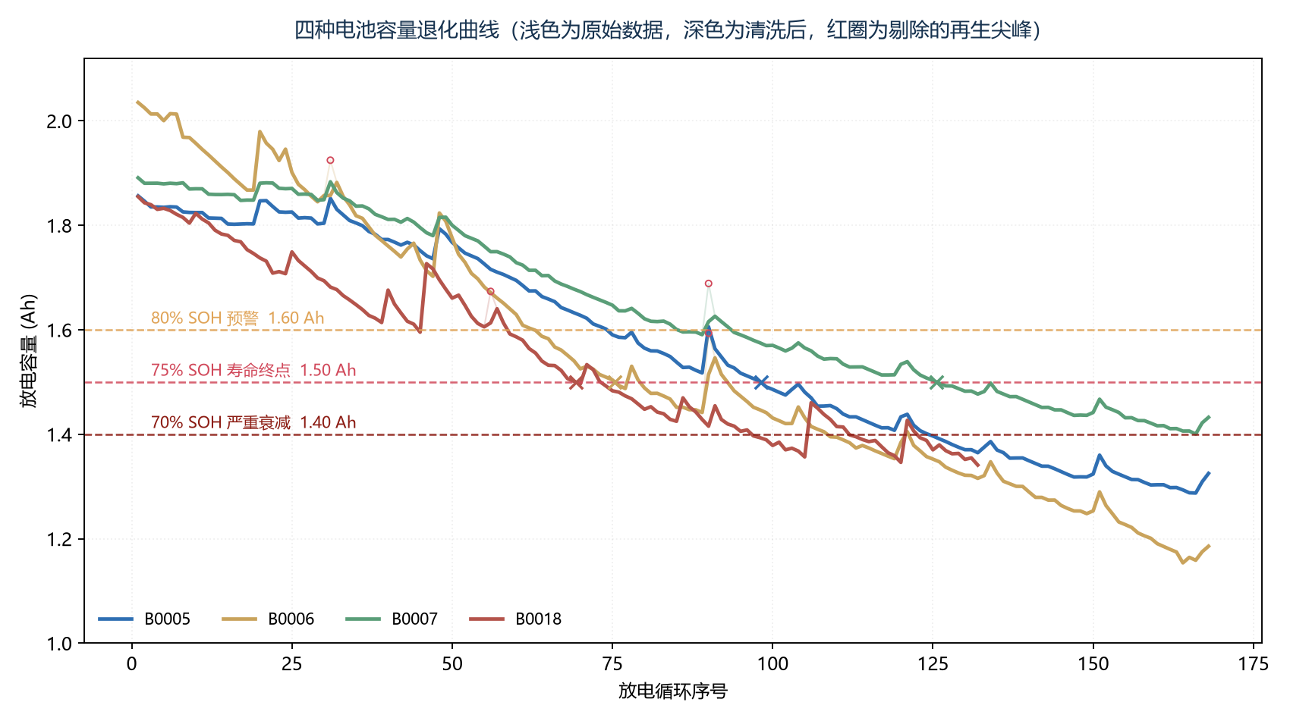
03
03 / 数据清洗
先处理“假回升”：4 个再生尖峰
什么是容量再生
静置或小电流后，部分锂离子重新参与反应，容量短暂回升——真实物理现象，不是噪声。
怎么处理
5 点滑动中值做基准，偏差超过 0.06 Ah 才替换。
全数据只替换 4 个点，未删任何循环。
3σ / IQR 不适用：强趋势序列会误判后期
图 1 容量退化曲线；红圈为被替换的再生尖峰
题目三 · 无人设备电池健康评估与剩余寿命预测
04 / 12
Notes:
[00:55–01:20] 清洗的关键是容量再生。曲线中段会短暂回升，3σ 和 IQR 在趋势数据上会把后期整段误判。我们用 5 点滑动中值加 0.06 安时阈值，只替换 4 个点，不删循环。

Slide 5
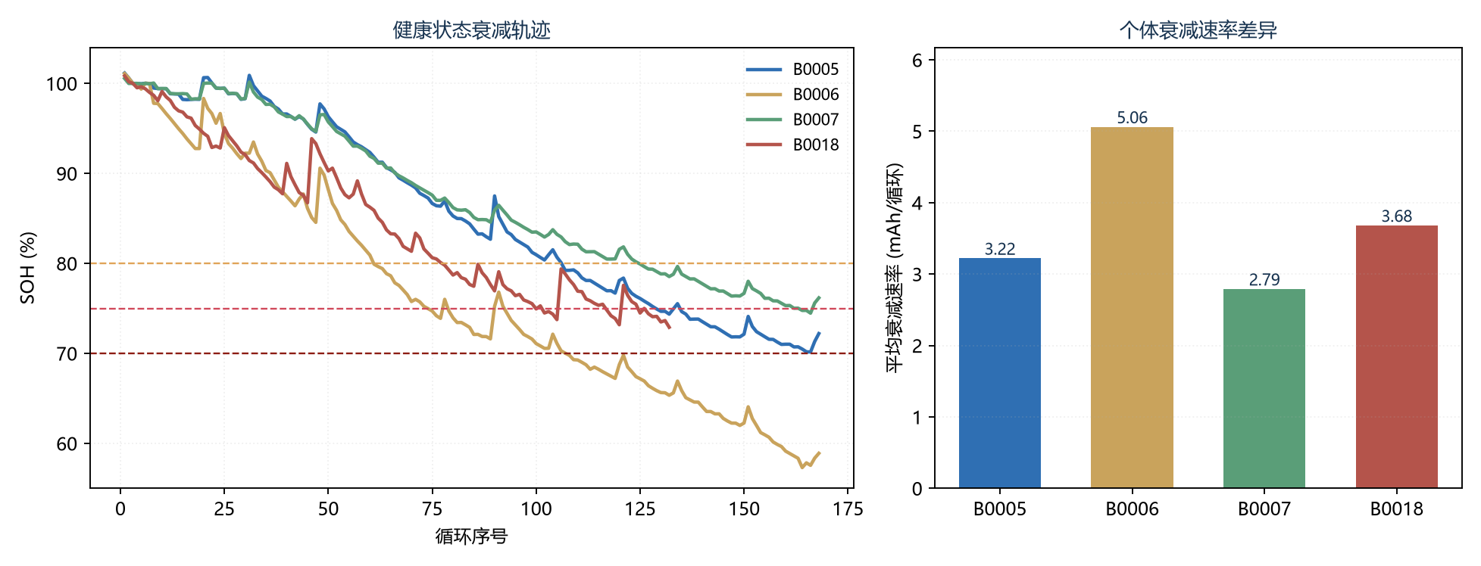
04
04 / 探索
个体差异，在早期就已经显形
86% vs 95%
第 45 循环的 SOH
快慢两类个体已差近 3 倍
3.68
B0018 平均衰减(mAh/循环)
图 2 SOH 衰减轨迹（左）与平均衰减速率（右）
循环最少却最早失效
→ 决定寿命的不是用了多久，
而是衰减得多快。
题目三 · 无人设备电池健康评估与剩余寿命预测
05 / 12
Notes:
[01:20–01:45] 第 45 循环时，慢衰减的两块电池还有 95% 的 SOH，快的已经到 86%。决定寿命的不是用了多久，而是衰减得多快，这为早期预测提供了依据。

Slide 6
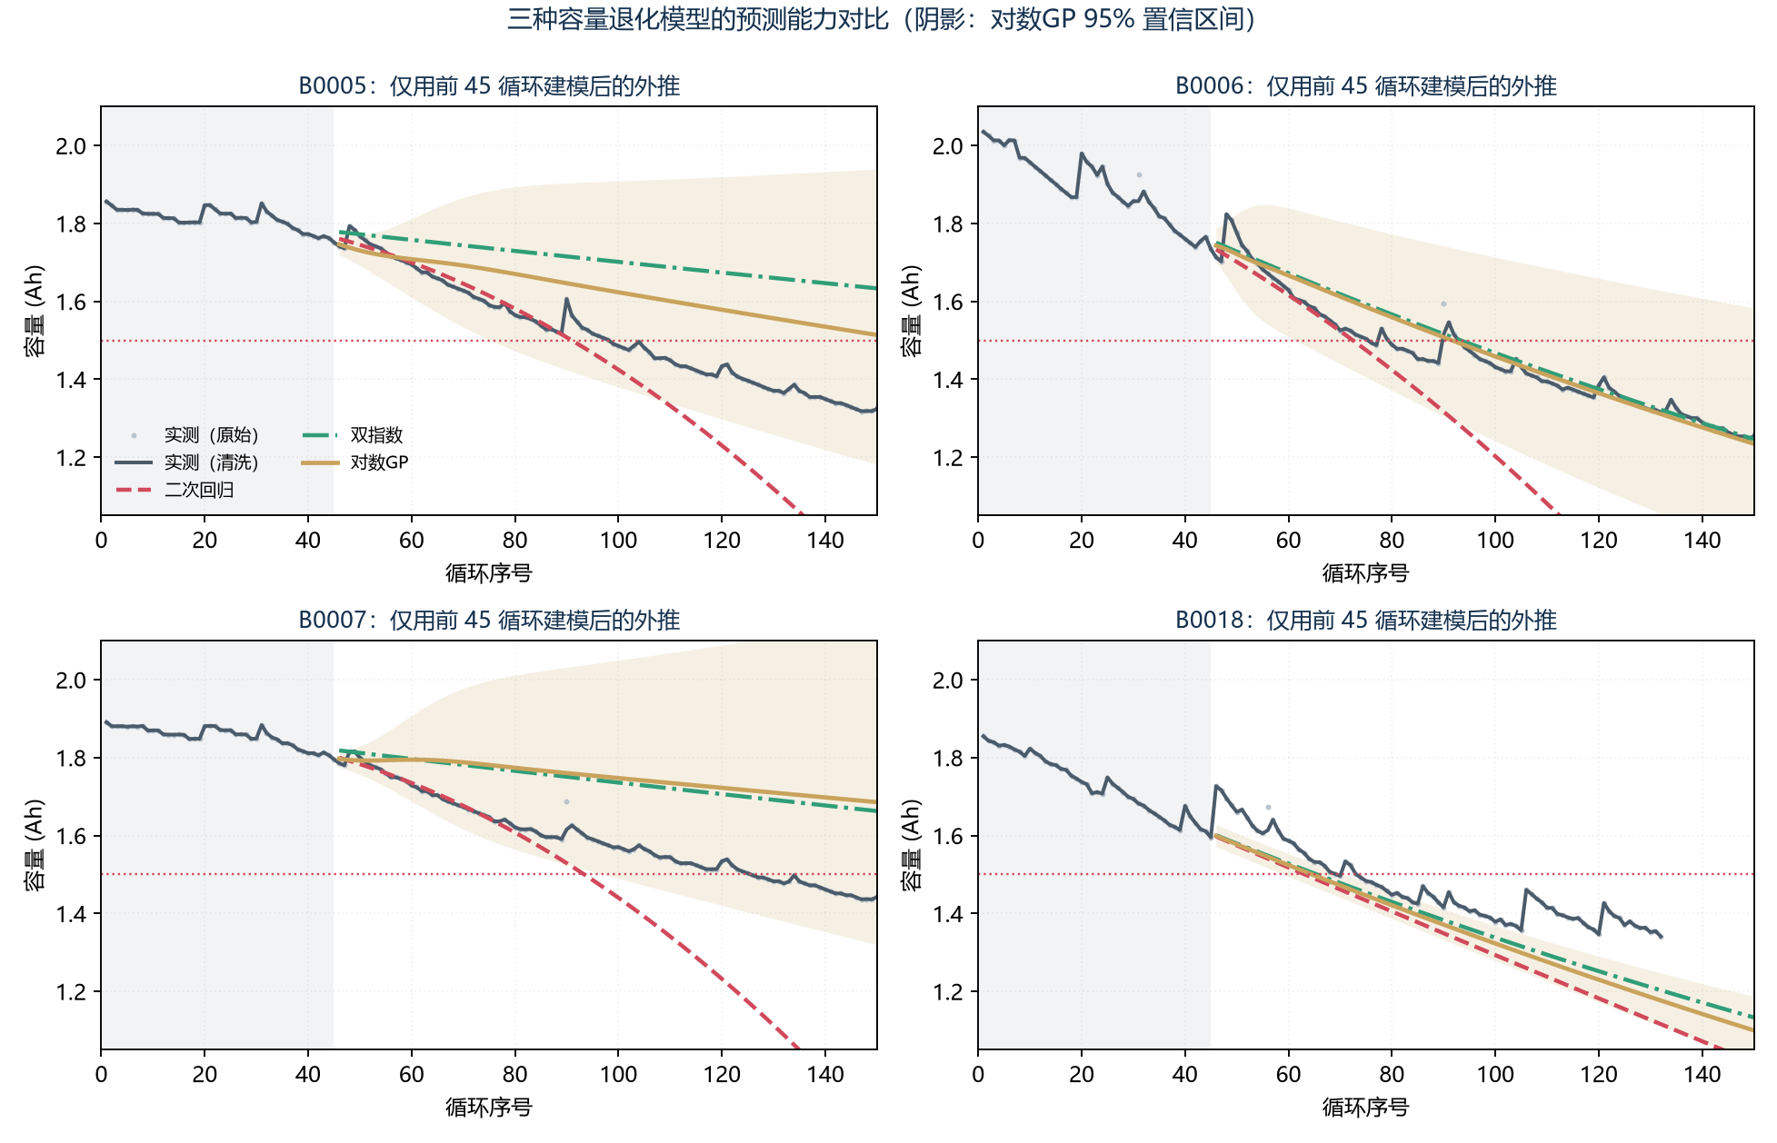
05
05 / 结果一
三种模型，一条边界
方法 | RMSE | R²
二次回归 | 0.2301 | −3.06
双指数 | 0.1265 | −0.45
对数 GP | 0.1124 | −0.22
第 46—150 循环误差；RMSE 单位 Ah。
三种方法 R² 全为负
→ 长步长外推有边界
对数 GP 精度最好，二次回归在 B0006 上第 110 循环就跌破 1.1 Ah。
图 3 容量外推对比（阴影为对数 GP 的 95% 区间）
题目三 · 无人设备电池健康评估与剩余寿命预测
06 / 12
Notes:
[01:45–02:15] 容量上，对数高斯过程最好，RMSE 0.11；二次回归最差。但三种方法的 R² 全为负，说明用前 45 个循环外推 100 个循环，还不如直接用均值——外推本身有边界。

Slide 7
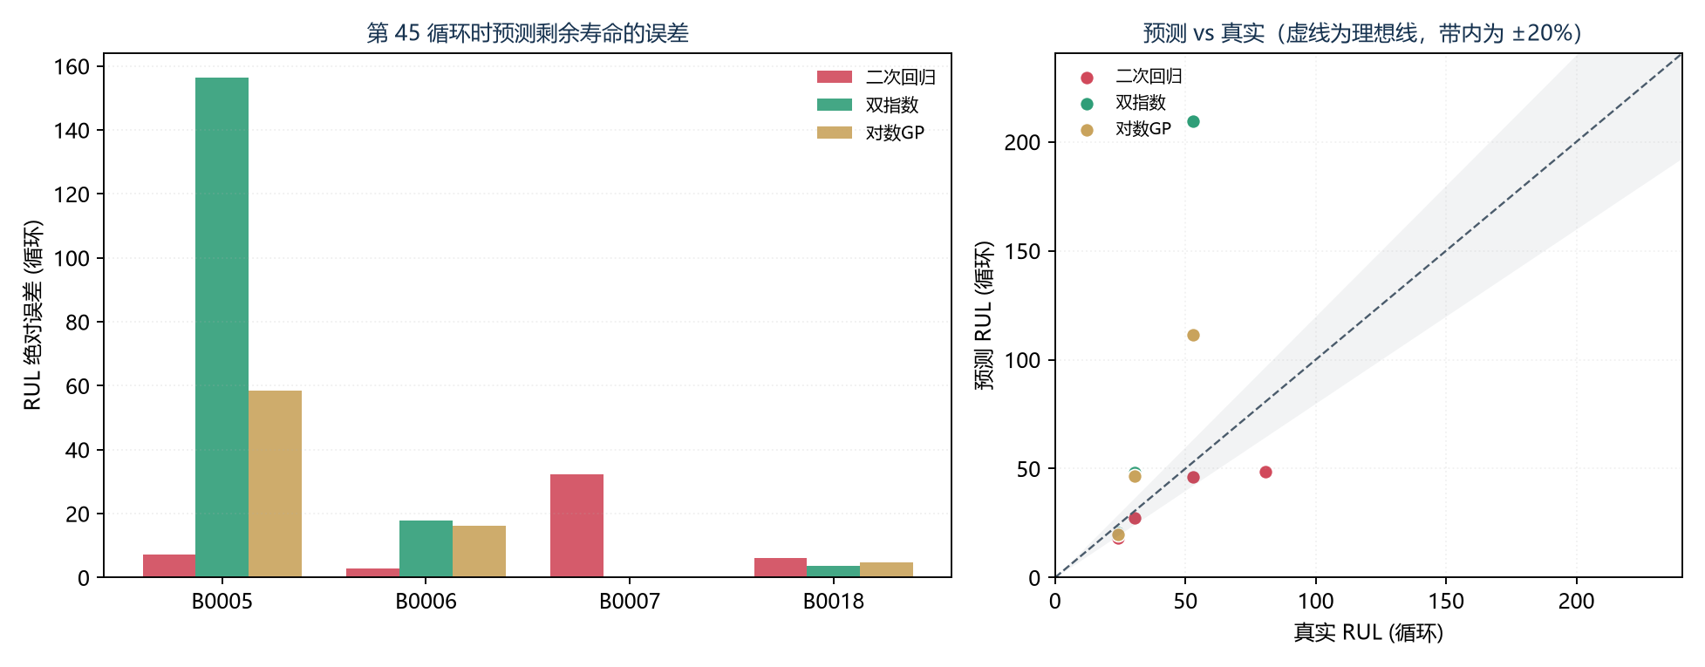
06
06 / 结果二
第 45 循环时，还能用多久？
电池 | 真实 | 二次回归 | 对数 GP
B0005 | 53.1 | 46.0 | 111.5
B0006 | 30.4 | 27.5 | 46.6
B0007 | 80.6 | 48.4 | —
B0018 | 24.3 | 18.2 | 19.6
图 4 RUL 绝对误差（左）与预测—真实散点（右）
单位：循环；“—”表示 260 循环内未穿越 1.50 Ah。
二次回归中位误差 6.7 循环；对数 GP 有两块电池给不出交点。
题目三 · 无人设备电池健康评估与剩余寿命预测
07 / 12
Notes:
[02:15–02:40] 把曲线和 1.50 安时阈值求交点，就得到剩余寿命。真实还剩 53、30、81、24 个循环。二次回归最接近，中位误差 6.7；高斯过程有两块电池在 260 个循环内没穿过阈值。

Slide 8
07
07 / 关键发现
容量最准的模型，寿命最不准
容量误差最大
容量误差最小
0.2301
0.1124
↓ 寿命判断却最准：6.7 循环
↓ 寿命被高估 58 循环，B0007 无交点
原因：误差方向不同。二次回归下坠过快，交点被提前，恰好抵消保守外推；对数 GP 斜率偏平，交点被系统性推后。
→ 选模型要看决策误差，并保留一个保守回归兜底。
题目三 · 无人设备电池健康评估与剩余寿命预测
08 / 12
Notes:
[02:40–03:05] 最有意思的发现：容量最差的二次回归，寿命判断反而最准；容量最准的高斯过程，在 B0005 上高估 58 个循环。原因是误差方向不同。所以选模型要看决策误差。

Slide 9
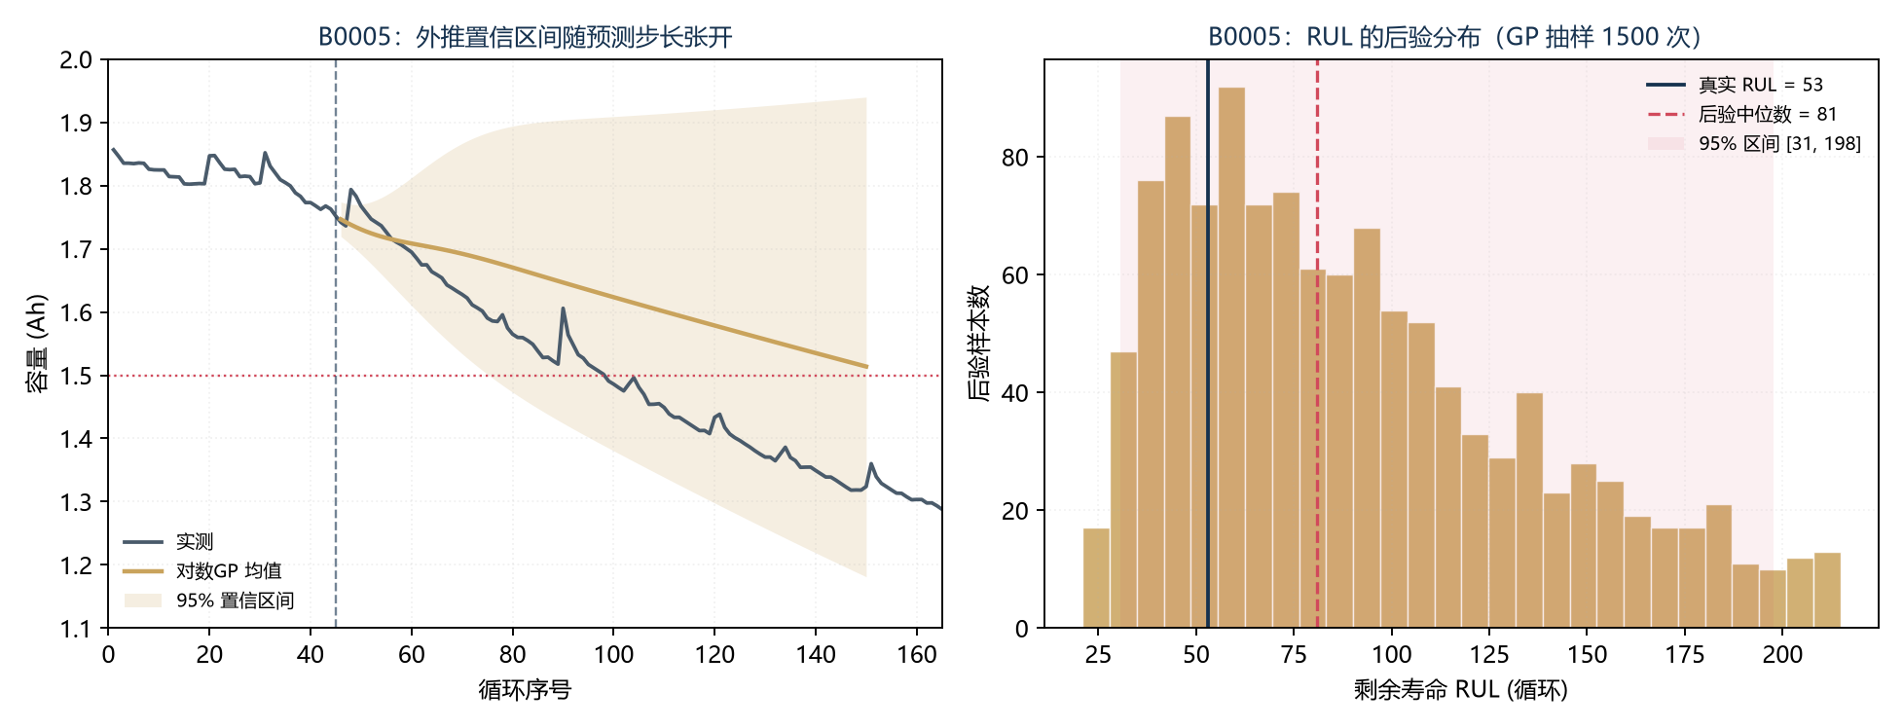
08
08 / 不确定性
从一个数字，到一个区间
53
真实 RUL
81
后验中位数
[31,198]
95% 区间
图 5 外推置信带随步长张开（左）与 RUL 后验分布（右）
后验抽样 1500 次 · 提前预警 15 个时点命中 13 个（87%）· 区间宽度 12—184 循环
题目三 · 无人设备电池健康评估与剩余寿命预测
09 / 12
Notes:
[03:05–03:30] 点估计说不清可信度。后验抽 1500 条轨迹，B0005 真实 53，中位数 81，区间 31 到 198。15 个预警时点命中 13 个，但区间宽度从 12 到 184 个循环不等。

Slide 10
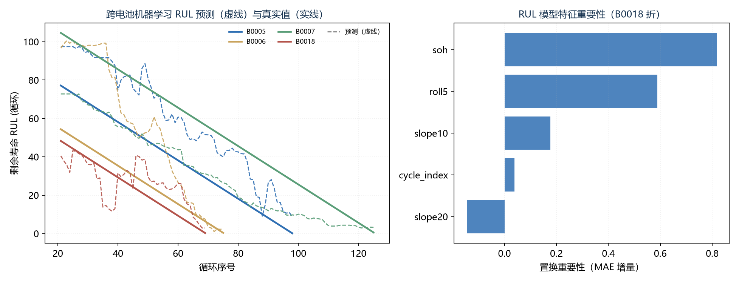
09
09 / 可迁移性
换一块新电池，还准吗？
测试电池 | MAE | R²
B0005 | 21.3 | 0.01
B0006 | 28.3 | −3.67
B0007 | 21.3 | 0.43
B0018 | 9.0 | 0.40
梯度提升 · 留一电池验证
B0006 折 R² 为负——个体差异是主导因素，通用模型只能作新电池的冷启动。
平均 MAE
20.0 循环
题目三 · 无人设备电池健康评估与剩余寿命预测
10 / 12
Notes:
[03:30–03:55] 跨电池：梯度提升留一验证，平均误差 20 个循环。B0018 最好，误差 9 个；B0006 最差，R² 为负，而它正是衰减最快的。所以通用模型只能作冷启动。

Slide 11
10
10 / 结论与建议
三条结论，三条建议
结论
建议
01
退化可预测，但外推有边界
按 SOH 更换
三种模型 R² 全为负；对数 GP 精度最好
80% 循环数 44.7—85.1，按循环数必然错配
02
容量准 ≠ 决策准
80 / 75 / 70 三档判据
二次回归 RUL 中位误差 6.7 循环最优
预警、更换评估、强制退出
03
不确定性必须一起交付
预警用区间下界
区间宽度 12—184 循环，取决于观测长度
并每 25—30 循环重拟合一次
一句话：难点不是预测容量，而是把预测变成可决策的概率语言。
题目三 · 无人设备电池健康评估与剩余寿命预测
11 / 12
Notes:
[03:55–04:25] 三条结论：退化可预测但外推有边界；容量精度不等于决策精度；不确定性必须一起交付。三条建议：按 SOH 更换、三档判据、预警用区间下界。

Slide 12
THANK YOU
谢谢，请老师和同学提问
容量退化可以被少数早期特征刻画；寿命判断的价值，取决于它能否给出可信的区间。
636
6.7
87%
放电循环
循环 · 最优 RUL 中位误差
预警区间覆盖率
代码仓库：github.com/fanqiefan-crab/battery-health-rul · tag v1.0
第【X】组 组长：【姓名】 组员：【姓名】【姓名】
2026.10
Notes:
[04:25–04:40] 我们的汇报到此结束，谢谢大家，请老师和同学提问。

